Slide 1
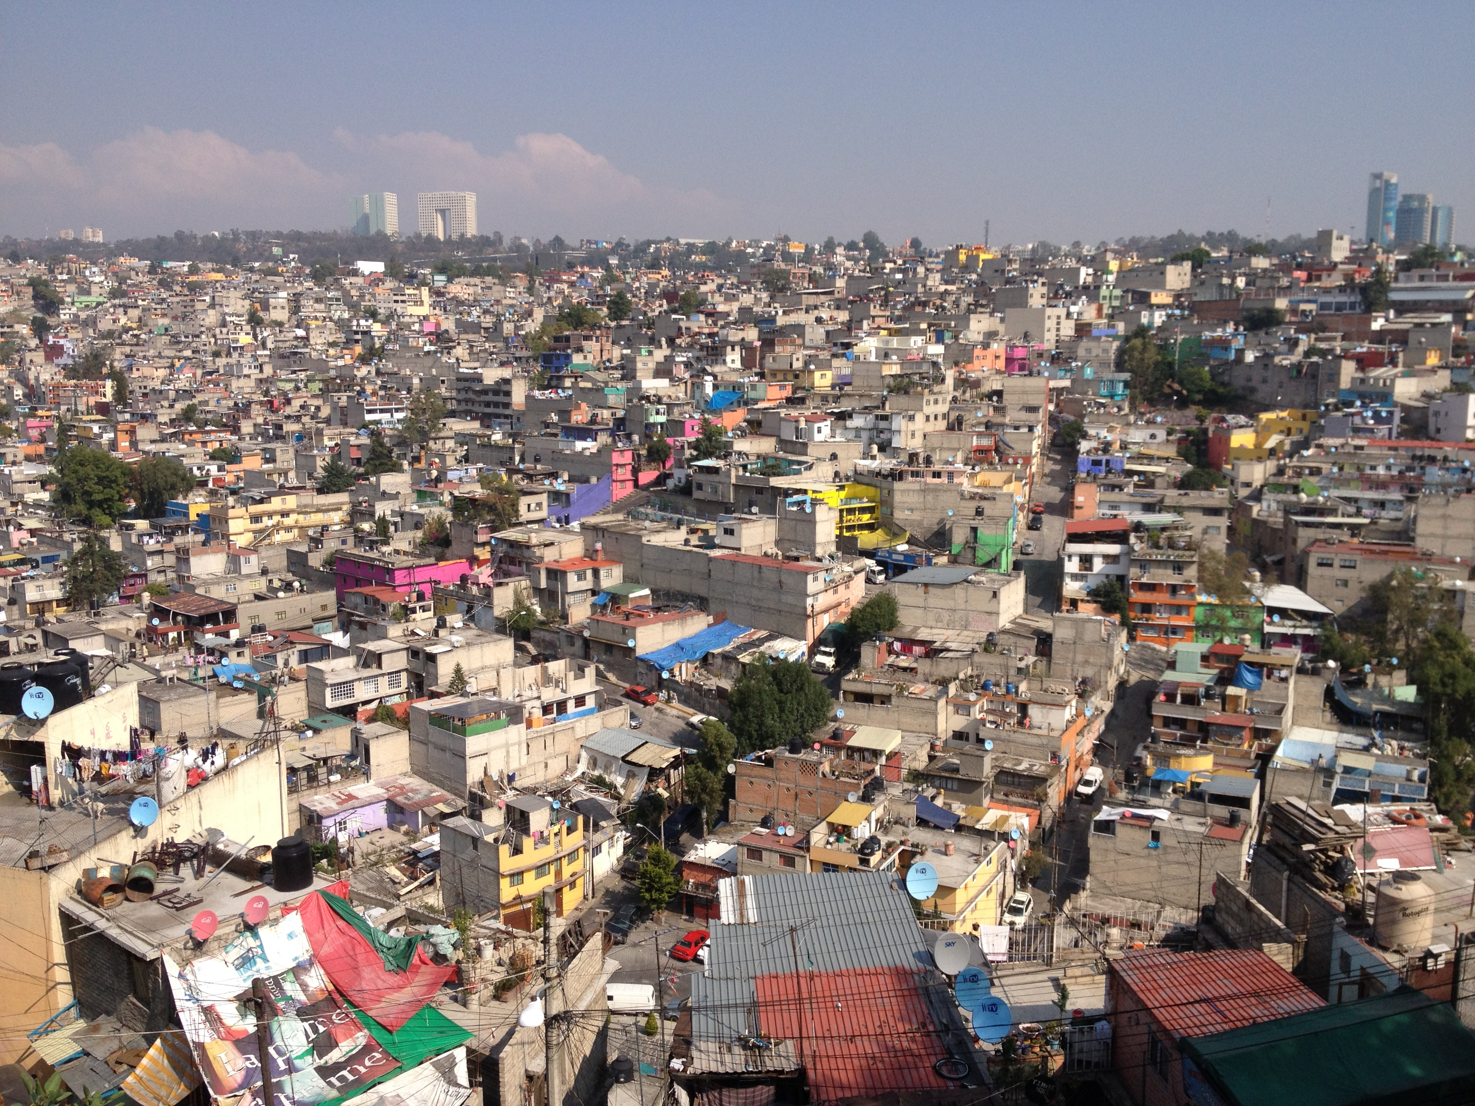
Reparar la ciudad rota
Diplomado ISSSTE

Slide 2
“¿Qué nos quitó el neoliberalismo y cómo podemos reconstruirlo?”
La ciudad pública, procomún y la ciudad bajo lógicas de mercado.

Slide 3
Procomún
Entre todxs
decentralizado
Privado
Para mi
fragmentado
Público
Para todxs
centralizado

Slide 4
La ciudad mercantilizada algunos mecanismos que refuerzan la privatización
Megaproyectos
Tríptico del Pedregal de Santa Úrsula. Hecho por Kristoff (2025), Collage Análogo. Representa el abigarramiento en el que se desarrolla la identidad/memoria de las personas que habitan la colonia. Fuente: Jair Coronado, 2025.

Slide 5
La ciudad mercantilizada algunos mecanismos que refuerzan la privatización
FIBRAs
Fuente: Luz de Lourdes Cordero, 2022.

Slide 6
Fuente: Luz de Lourdes Cordero, 2022.

Slide 7
Fuente: Luz de Lourdes Cordero, 2022.

Slide 8
El derecho a la salud se materializa territorialmente
No se trata solo de instituciones, sino de territorios saludables

Slide 9
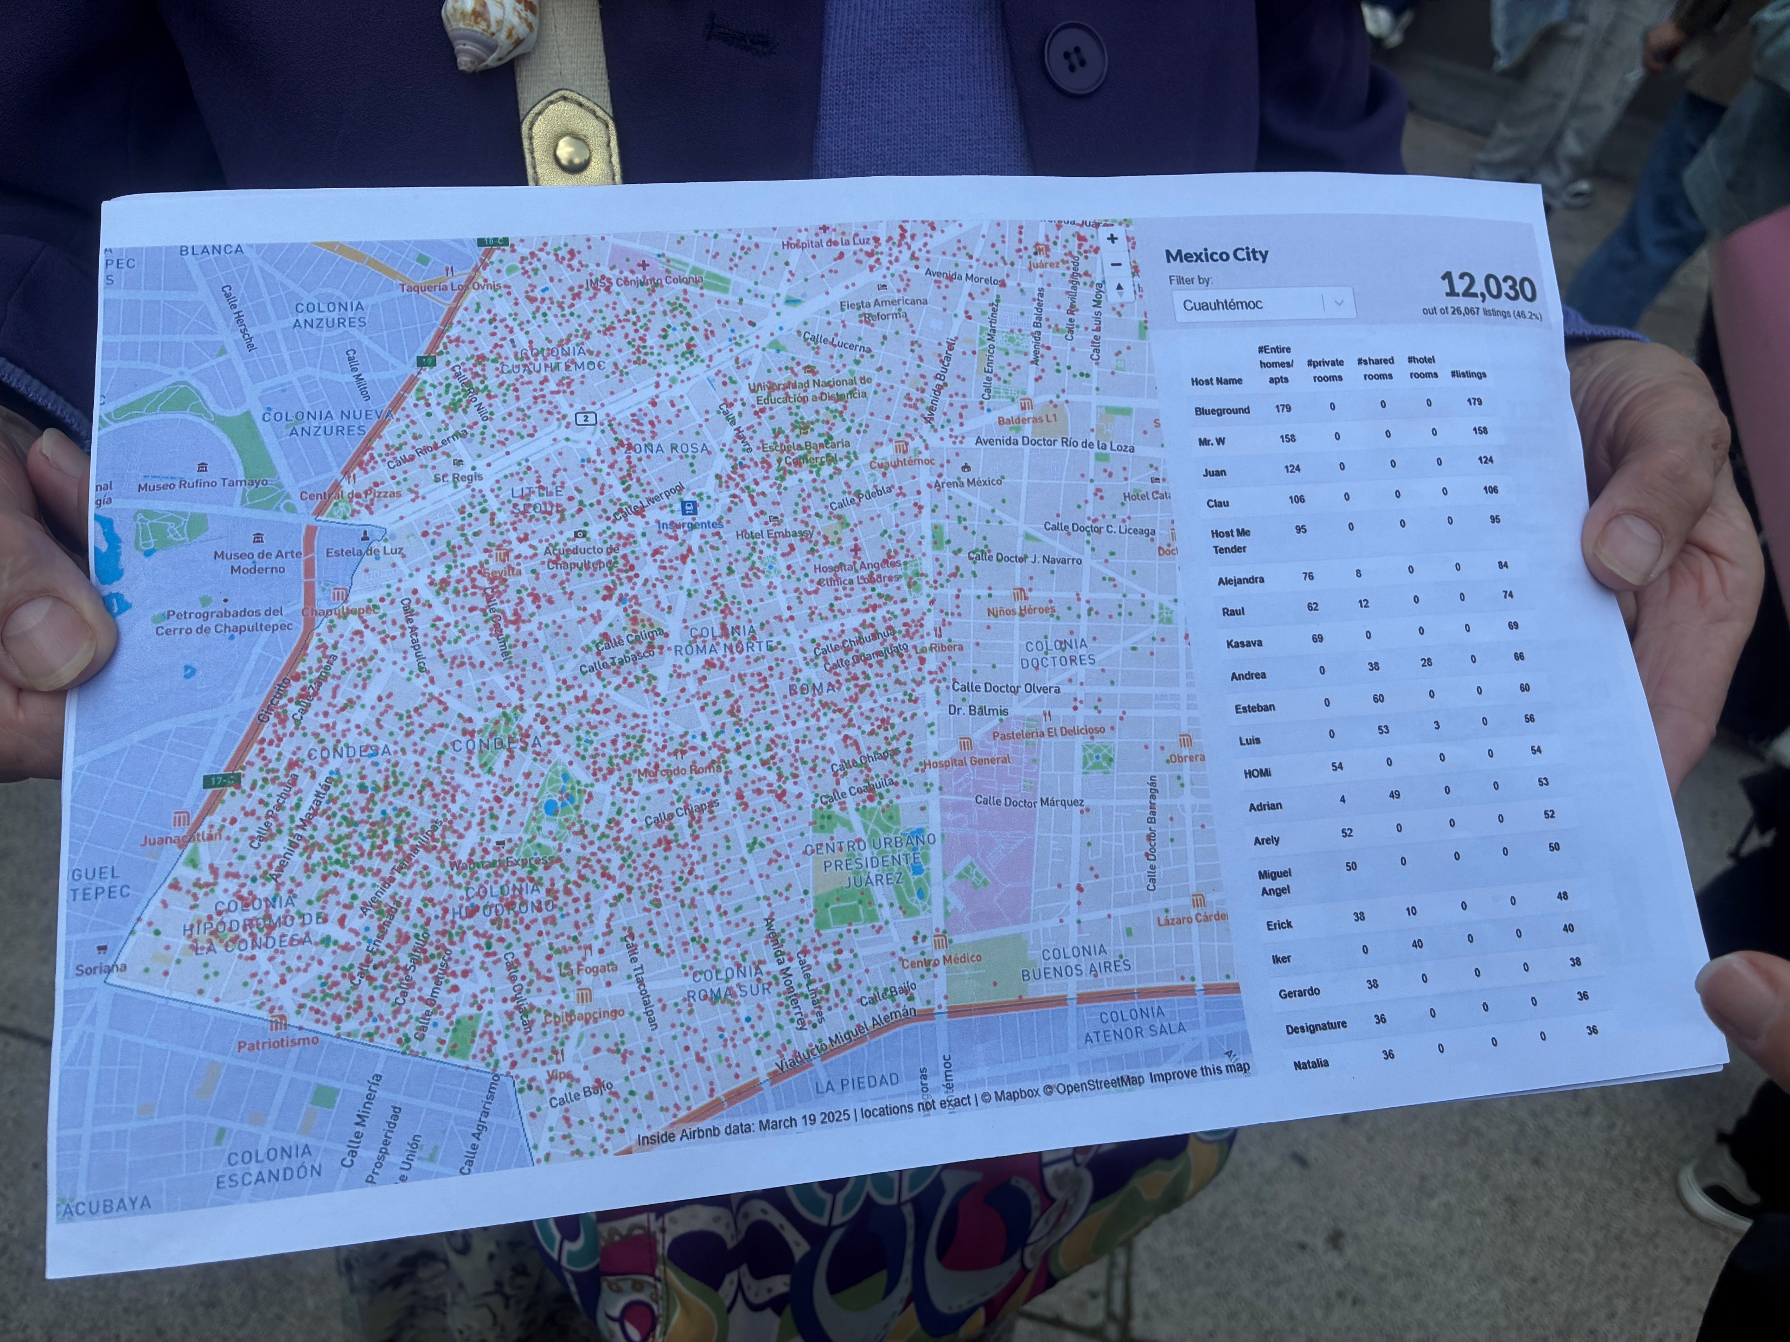
El desplazamiento de familias a zonas sin infraestructura
Parque México, 4 de julio del 2025

Slide 10
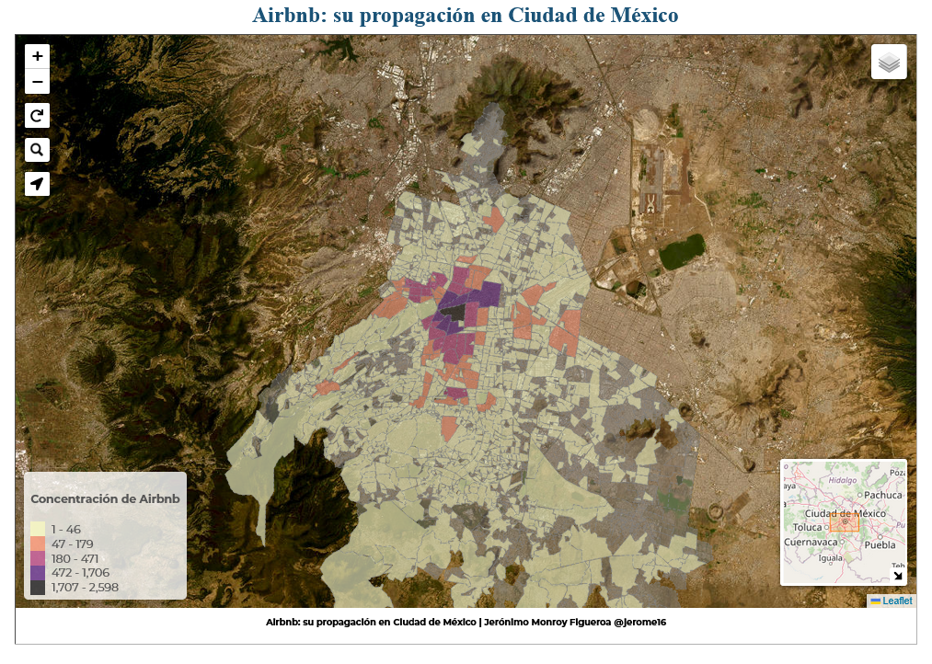
Fuente: https://unpeaton.com/airbnb-en-ciudad-de-mexico/

Slide 11
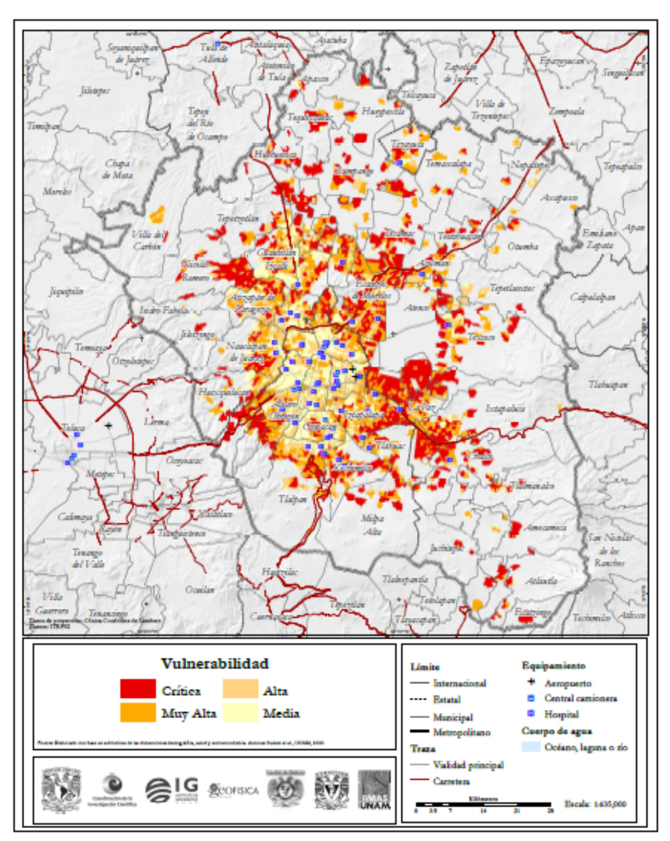
La brecha centro-perifería en accesibilidad a clínicas y centros de salud
Fuente: Instituto de Geografia, 2020.
El índice de vulnerabilidad se construyó con base en tres grupos de variables del censo 2020:
sociodemográficas (población mayor de 60 años, población indígena)
salud (tasa de camas hospitalarias, tasa de trabajadores de la salud por cada 100,000 habitantes)
socioeconómicas (sector informal, nivel de marginación, tasa de habitantes con seguro médico, número de personas que viven en viviendas de un solo cuarto).
Las zonas de la ciudad más vulnerables desde el punto de vista socioeconómico y demográfico, donde el acceso a los servicios sanitarios también era más difícil, fueron también las más afectadas por el contagio.

Slide 12
Día mundial de prevención del suicidio
Suicidio en México (2017-2022)
2017: 6,494 (5.3 por 100,000 hab.)
2022: 8,123 suicidios (6.3 por 100,00 hab.)
8 de cada 10 suicidios son hombres
Rangos de edad:
25-29 años 11.6 por 100,000 hab.
30-34 años 11,0
20-24 años 10.6
15-19 años 7.7
60+ años 4.6
+ 25% en 5 años
El suicidio es la tercera causa de muerto entre los jóvenes de 20-24 años en las Américas.
Las personas de 45 a 59 años tienen la tasa de suicidio mas alta de la Región, seguidas por las de 70 años o mas.
Fuente: INEGI – Estadisticas de Mortalidad y Encuesta Nacional de Bienestar Autoreportado (ENBIARE) 2021-2022

Slide 13
Vivir en un territorio “sin” infraestructura
Infraestructura de lo común
Gente como infraestructura

Slide 14
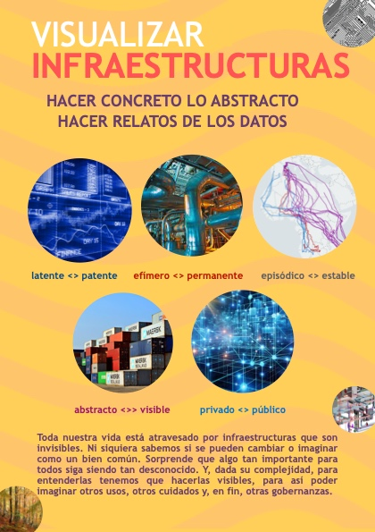

Infraestructura procomún
Gente como infraestructura (AbdouMaliq Simone, 2010)
Apropiación de las infraestructuras públicas
Fuente: Antonio Lafuente, 2025.

Slide 15
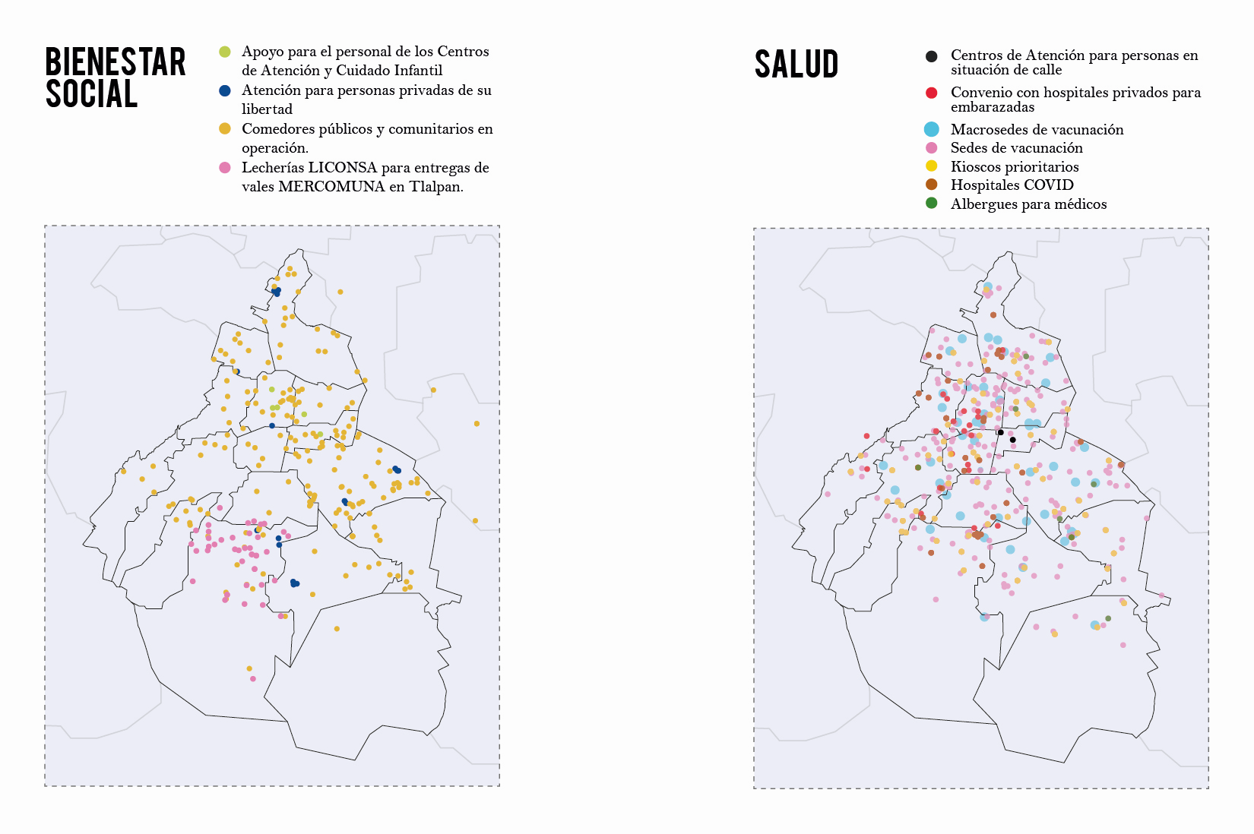

Slide 19
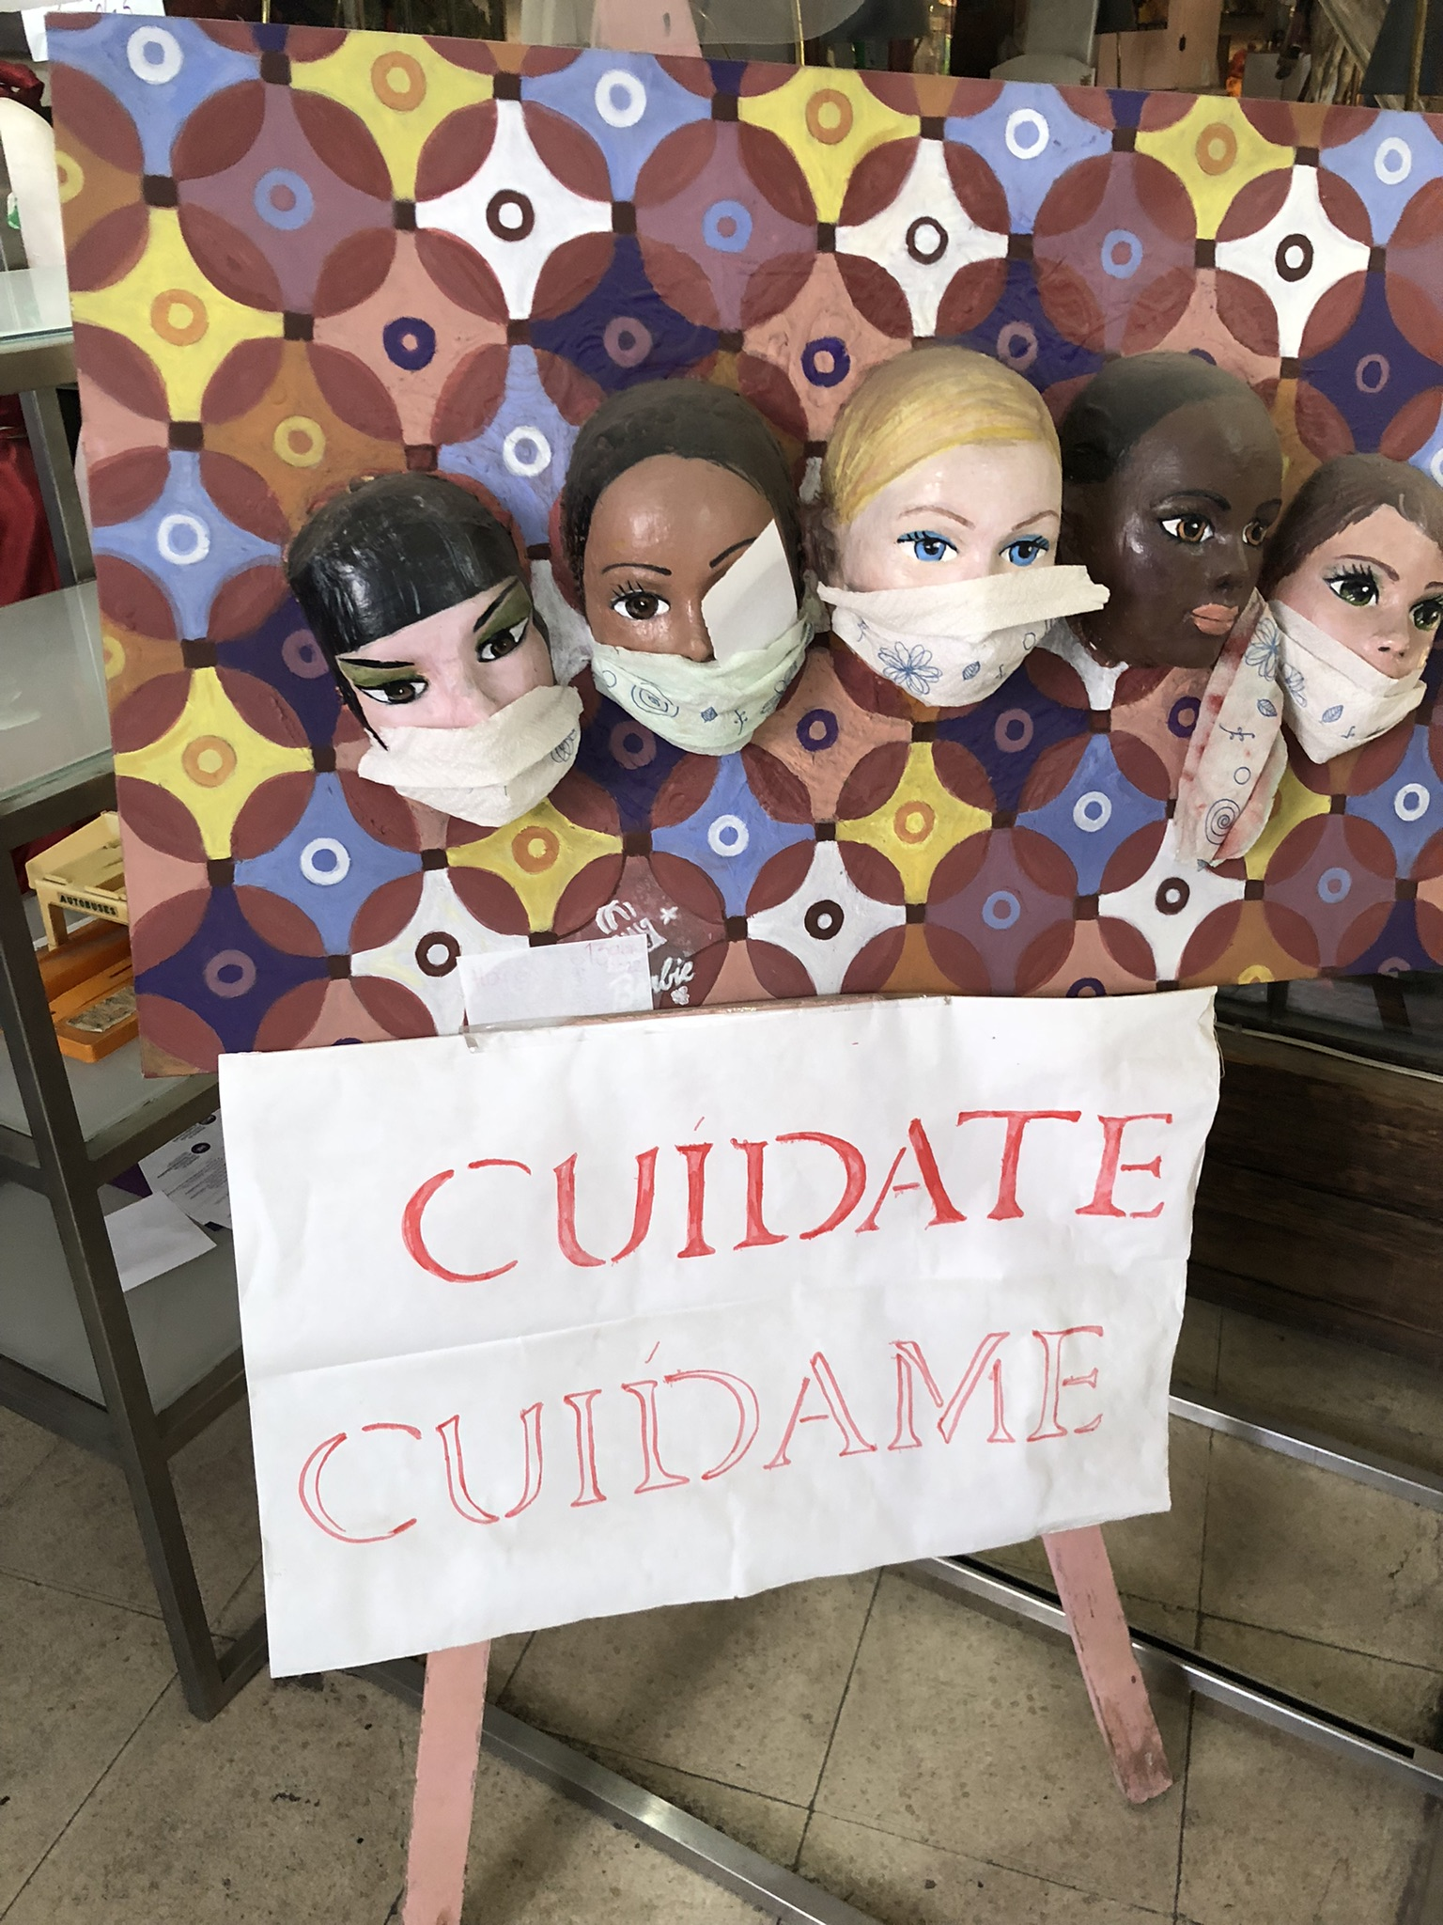
¿Qué infraestructuras del cuidado faltan alrededor de unidades médicas/oficinas y cómo priorizarlas?
“Todo lo que hacemos para mantener, continuar y reparar nuestro mundo para que podamos vivir en él lo mejor posible”
Tronto y Fisher
La generación de ciudades cuidadoras comienza con varios y múltiples gestos de reparación.
Lógica circulatoria y lógica planificada del cuidado
Cuidar de y cuidar con

Slide 20
Lógica dialéctica y reconstructiva
La reparación como politización del futuro

Slide 21
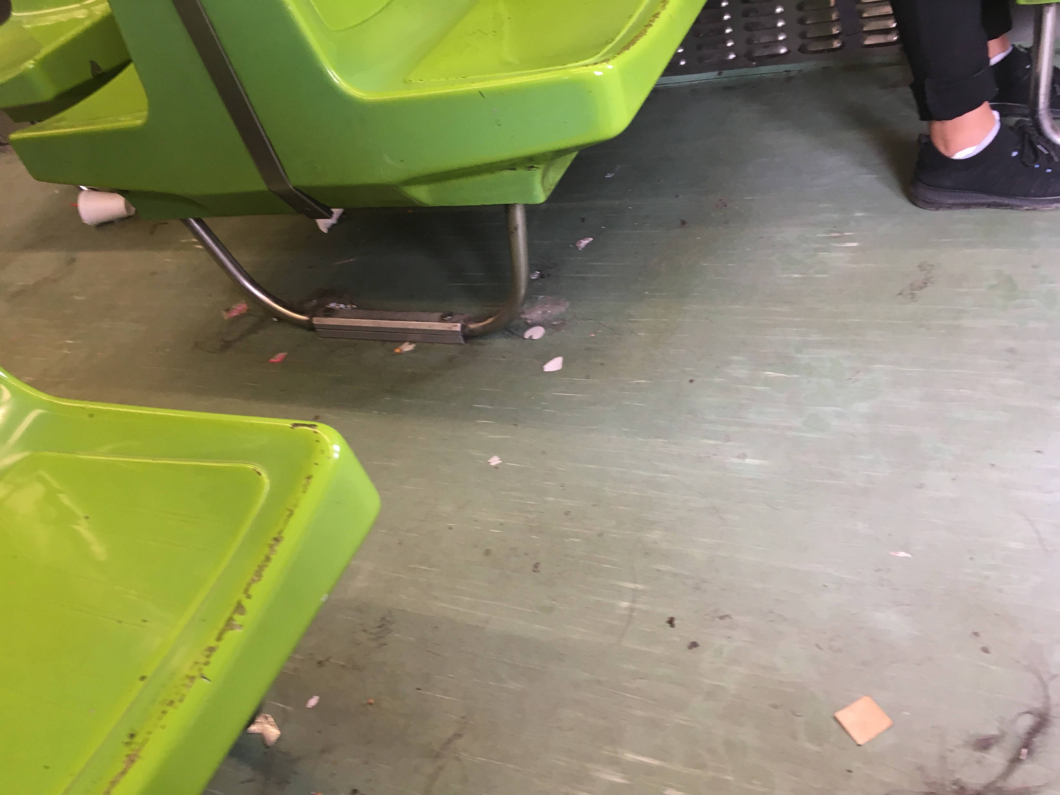
"Estos trenes están muy sucios. Ofrezco mis servicios para limpiarlos. Siempre les digo a mis hijos que mi trabajo es sucio, pero mi dinero es limpio; me lo gano honradamente limpiando las sucias calles de nuestra ciudad".

Slide 22
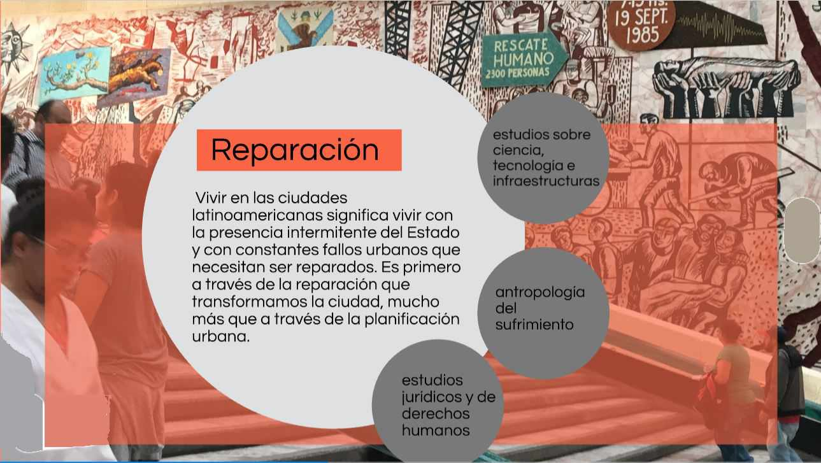
Una gran variedad de prácticas que tienen como objetivo encontrar soluciones a los problemas cotidianos. Van desde el cuidado de uno mismo, pasando por el fomento de los vínculos sociales, hasta la reparación de objetos rotos o de la infraestructura urbana.

Slide 23
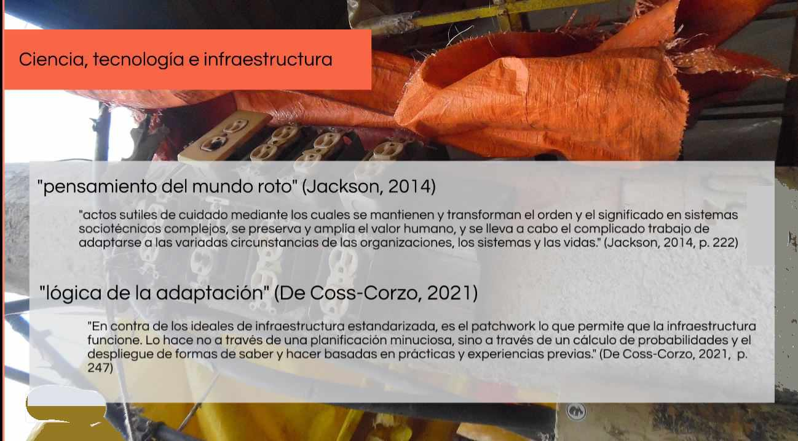

Slide 24
Transformación del espacio urbano
PRESENTE
PRESENTE
calle- institucionalidad intersticio
Planeación
Técnicas de futuring
Representaciones del futuro
Pensamiento del mundo roto
Reparación
Practicar futuroS
Con respecto a los espacios institucionales, el futuro tiende a ser calculado e imaginado mediante la extrapolación del presente, con el fin de planificar un futuro aspiracional.
En las calles y en los espacios domésticos es distinto, esto ocurre a través de los umbrales o de los cuerpos, donde los futuros son plurales y se materializan antes de ser imaginados, no se extrapolan del presente, sino que ya están ahí, en las grietas, en los microespacios de la ciudad.
El reto de la investigación es identificarlos para potencializarlos.
umbrales
infraestructura
procomún
cuerpos
FUTURO ANTICIPATORIO
Transformación intersticial
FUTURO ASPIRACIONAL
Transformación institucional

Slide 25
Para cerrar, y abrir
La ciudad es un campo de disputa, no solo un escenario
La ciudad esta rota
Sin embargo, el futuro no esta dado y despolitizado
La pregunta es:
¿Cómo volver a tejernos desde lo común?

